Slide 1
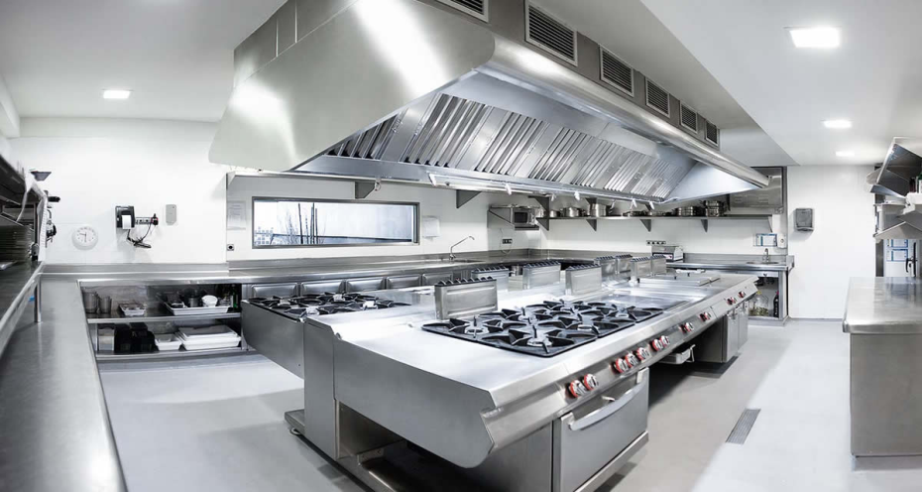
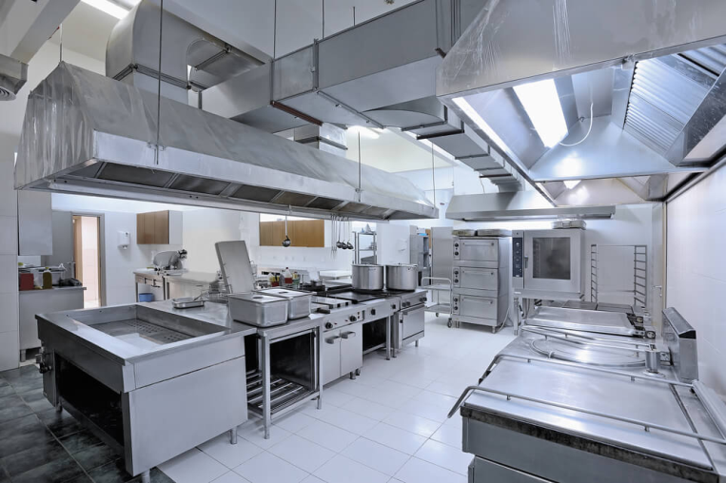
instalações de cozinha

Slide 2
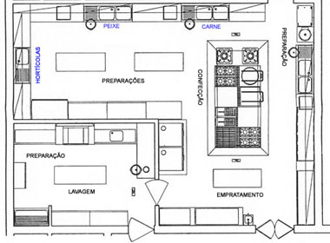
cozinhas
Nas cozinhas deve, preferencialmente, existir uma zona de preparação distinta da zona de confecção. Nos estabelecimentos de maior dimensão e com maior volume de refeições servidas é útil a separação e sinalização para carne, peixe e hortícolas.
Quando a cozinha e a sala de refeições se situam em diferentes pisos deverá ser criado um acesso vertical através de um monta-pratos, não sendo permitido o serviço através das escadas. Tenha em atenção a necessidade duma divisão no monta-pratos para sujos e limpos.

Slide 3
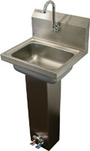
lavatórios
As cozinhas e as copas devem estar equipadas com lavatórios e torneiras com sistema de accionamento não manual destinadas à higienização das mãos.
Habitualmente nas cozinhas com copas integradas sugere-se a existência de um lavatório apenas para a lavagem das mão, com comando não manual, doseador de sabonete líquido e toalhetes de papel (ou secador eléctrico), localizado na entrada da cozinha, mantendo-se as cubas para a lavagem dos alimentos e pré-lavagem da loiça e dos utensílios.

Slide 4
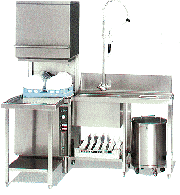
copas
A copa limpa corresponde à zona destinada ao empratamento e distribuição do serviço de refeições, podendo também dar apoio na preparação de alimentos.
A copa suja (ou copa de lavagem) corresponde à zona destinada à lavagem de louças e de utensílios.
Na copa suja deve existir pelo menos uma cuba de lavagem, dotada de água quente e fria, e máquina de lavar louça adequada ao movimento do estabelecimento. Hoje já existe no mercado soluções integradas que permitem a colocação de uma bancada com cuba, torneira de chuveiro e máquina de lavar louça, ocupando apenas um pequeno espaço.

Slide 5
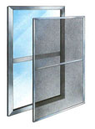
Ventilação e Exaustão
A cozinha, tal como os restantes compartimentos necessita de ser ventilada. Se a renovação do ar da cozinha for efectuada através de janelas, estas deverão dispor de rede mosquiteira para poderem estar abertas. Na eventualidade da cozinha ser interior, deverá obrigatoriamente existir um equipamento de ventilação mecânica que insufle ar novo do exterior e retire o ar viciado.
Uma particularidade das cozinhas é a necessidade de existir um equipamento de extracção dos fumos e gases de combustão quando estes existirem. Este equipamento deve ser dimensionado de acordo com os aparelhos de queima presentes. No caso de grelhados tenha em atenção à necessidade de um maior caudal de extracção.

Slide 6
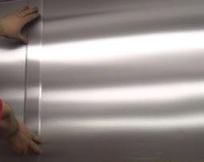
Paredes, Pavimentos e Tectos
Nas paredes devem ser utilizados materiais impermeáveis, não absorventes, laváveis e não tóxicos, devendo ser lisas até uma altura adequada ás operações.
Os revestimentos mais comuns são os azulejos e as chapas de aço inoxidável. Na utilização de azulejos tenha em atenção o adequado preenchimento das juntas de forma a ter uma superfície regular e sem rugosidades.

Slide 7
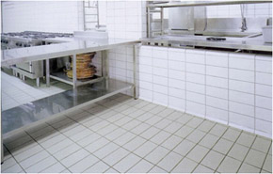
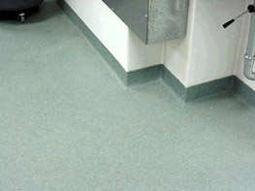
pavimento
As superfícies do pavimento devem ser impermeáveis, não absorventes, laváveis e antiderrapantes. Geralmente utiliza-se mosaico hidráulico ou porcelânico, e mais recentemente, resinas epoxídicas, também vulgarmente designadas por resinas epódicas, epóxidos, ou resinas epóxi (epóxi), entre outras denominações.
Estas resinas sintéticas permitem um pavimento contínuo, têm uma boa adesão durante a aplicação a outros materiais, boa resistência química e boas propriedades mecânicas, sendo adequadas em ambientes com elevado teor de humidade.
Outro aspecto que deve tomar em conta em relação ao pavimento é aplicar elementos de junção arredondados (juntas em meia-cana) entre os rodapés e as paredes de modo a manter uma superfície contínua, evitar vértices e permitir uma mais fácil limpeza.

